Slide 1
行动导向的教学方法（III）
清华大学i.Center 王德宇

Slide 2
课程概要
导引（8:30-9:00）
前：团队策略、团队研讨方法（9:00-11:15）
团队协作阶段、635方法、小组提名法
中：项目进度控制（13:30-14:45）
任务分解、甘特图、关键路径法、动态项目控制
问题分析工具：五问法
后：质量管理工具（15:15-16:30）
帕累托图、管制图、因果图（鱼骨图）

Slide 3
问题分析与质量控制工具

Slide 4
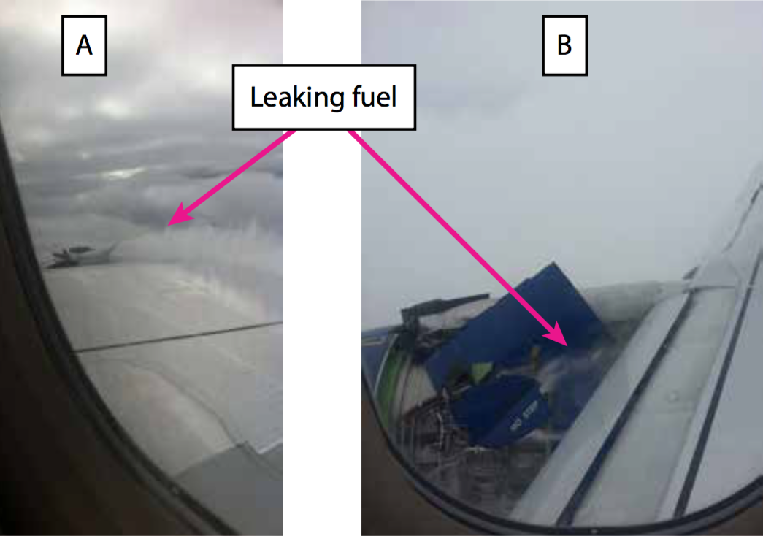
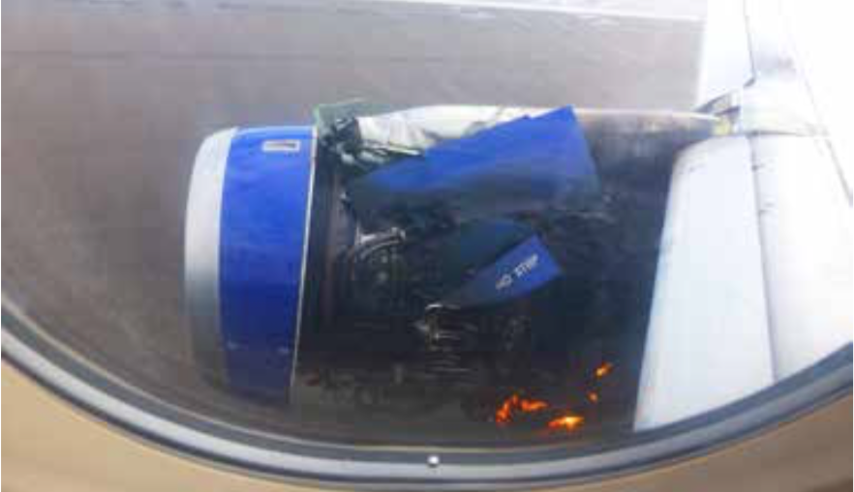
从一起事故说起……
2013年5月24日，伦敦希思罗机场
英国航空公司空中客车A319-131*

Slide 5
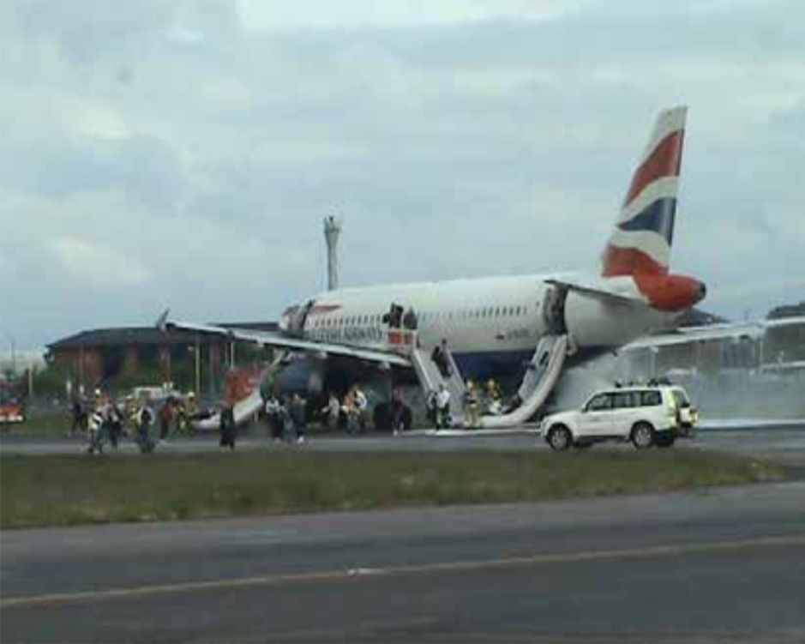
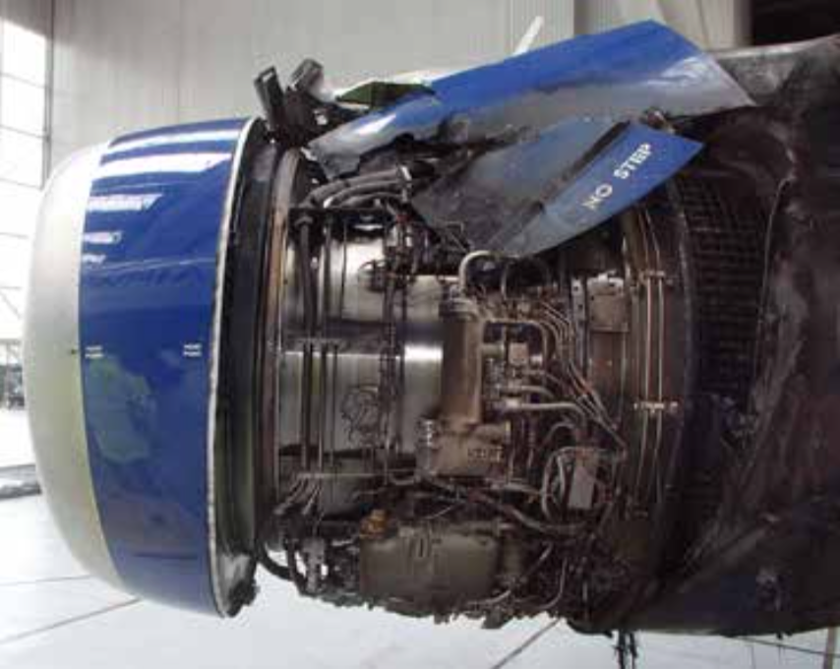
从一起事故说起……
2013年5月24日，伦敦希思罗机场
英国航空公司空中客车A319-131

Slide 6
问题分析
1. 为何出现风扇整流罩脱落？
……

Slide 7
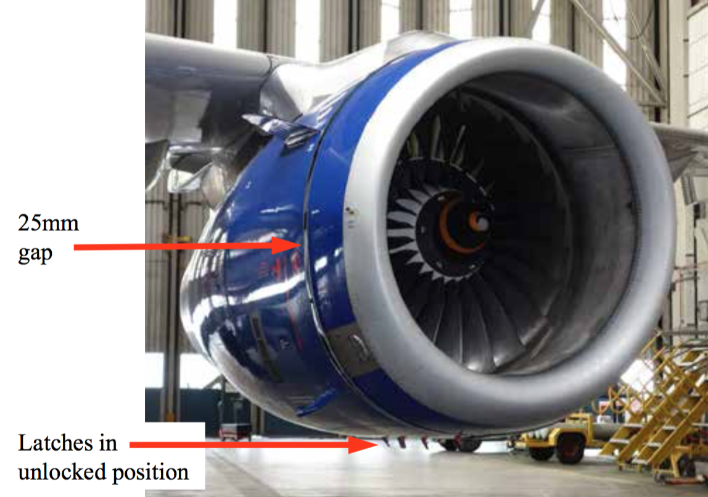
问题分析
1. 为何出现风扇整流罩脱落？
……
因为整流罩与风扇前缘存在缝隙，气流导致整流罩脱落

Slide 8
问题分析
2. 为何整流罩与风扇前缘存在缝隙？
……

Slide 9
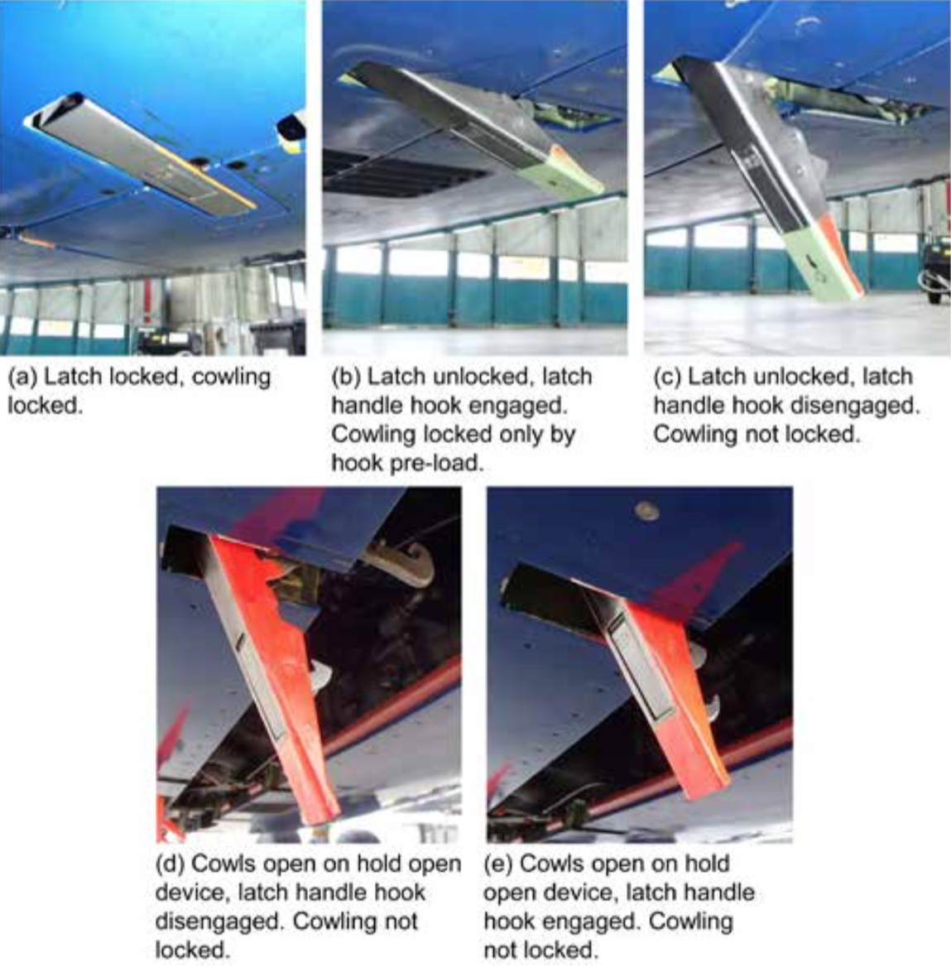
问题分析
2. 为何整流罩与风扇前缘存在缝隙？
……
因为整流罩锁扣手柄未锁紧

Slide 10
问题分析
3. 为何整流罩锁扣手柄未锁紧？
……

Slide 11
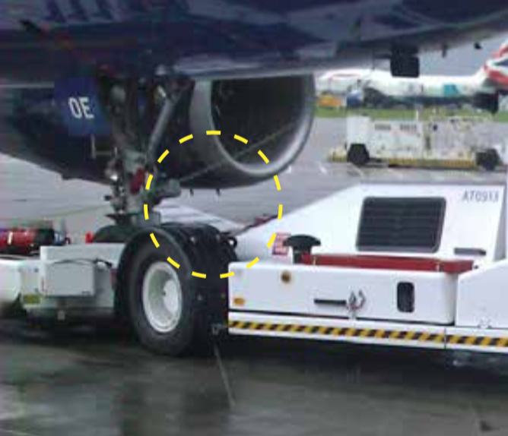
问题分析
3. 为何整流罩锁扣手柄未锁紧？
……
因为未检查出非锁紧状态

Slide 12
问题分析
4. 为何未检查出非锁紧状态？
……

Slide 13
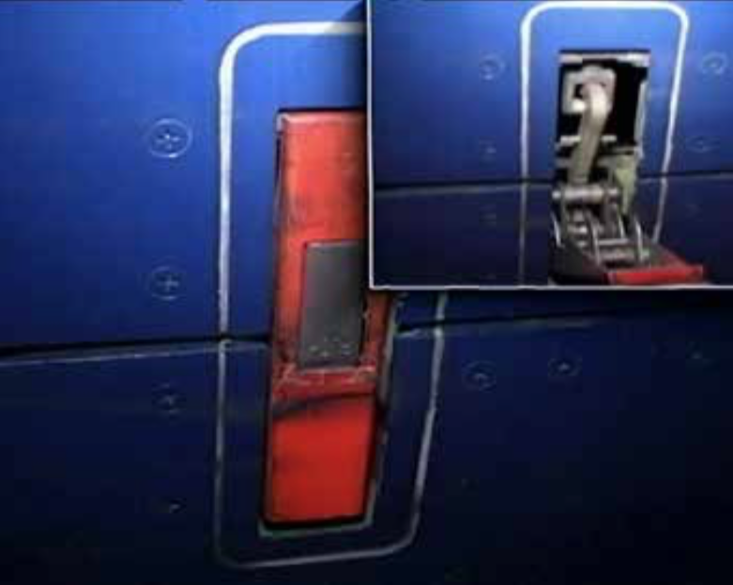
问题分析
4. 为何未检查出非锁紧状态？
……
因为机组未按飞行前地面检查标准流程的规定，对整流罩锁扣手柄进行巡视

Slide 14
问题分析
5. 为何机组未按飞行前地面检查标准流程的规定，对整流罩锁扣手柄进行巡视？
……

Slide 15
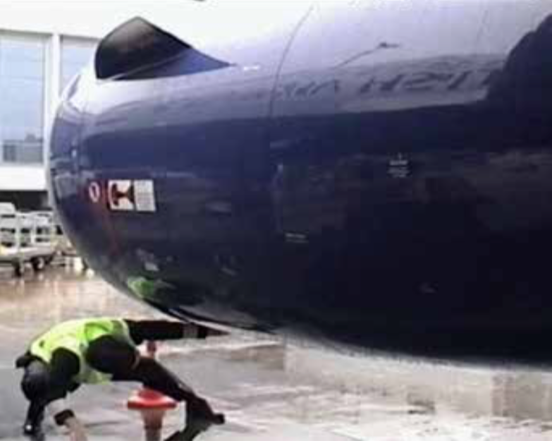
问题分析
5. 为何机组未按飞行前地面检查标准流程的规定，对整流罩锁扣手柄进行巡视？
……
因为锁扣手柄位于整流罩下方，巡视时不易观察

Slide 16
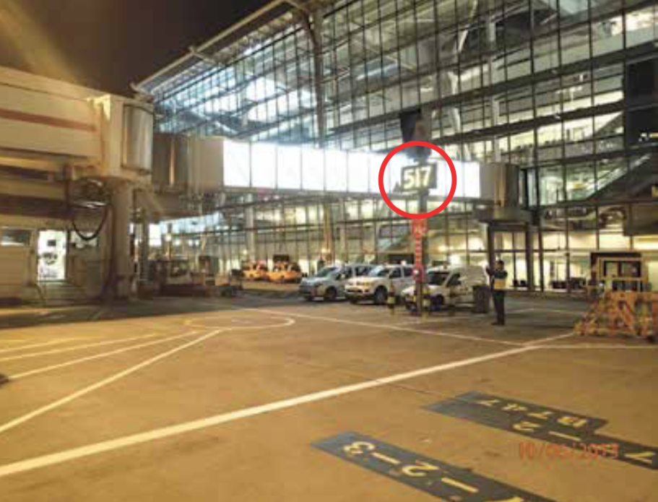
问题分析
5. 为何机组未按飞行前地面检查标准流程的规定，对整流罩锁扣手柄进行巡视？
……
因为锁扣手柄位于整流罩下方，巡视时不易观察
且，地勤人员检修发动机的操作被打断，在未锁紧手柄的情况下离岗

Slide 17
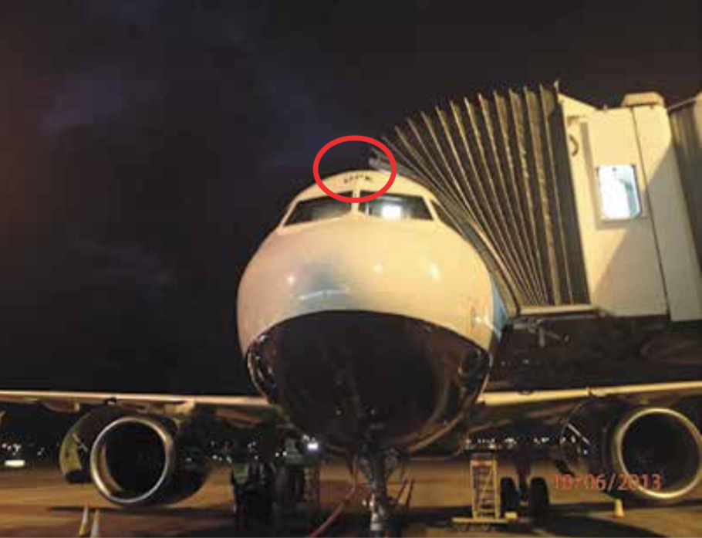
问题分析
5. 为何机组未按飞行前地面检查标准流程的规定，对整流罩锁扣手柄进行巡视？
……
因为锁扣手柄位于整流罩下方，巡视时不易观察
且，地勤人员检修发动机的操作被打断，在未锁紧手柄的情况下离岗
且，地勤人员返回时走错机位，回到另一架飞机继续检查

Slide 18
问题分析过程回顾——五问法“5 Whys”
1. 为何出现风扇整流罩脱落？
2. 为何整流罩与风扇前缘存在缝隙？
3. 为何整流罩锁扣手柄未锁紧？
4. 为何未检查出非锁紧状态？
5. 为何机组未按飞行前地面检查标准流程的规定，对整流罩锁扣手柄进行巡视？
因为锁扣手柄位于整流罩下方，巡视时不易观察
且，地勤人员检修发动机的操作被打断，在未锁紧手柄的情况下离岗
且，地勤人员返回时走错机位，回到另一架飞机继续检查

Slide 19
五问法“5 Whys”
针对流程的失效进行发问
多人共同探讨，找到不同原因
存在多个原因时，关注流程原因
深挖根源，不要停在第五个问题
只针对简单问题，复杂问题用其他工具
错误在流程，不在人

Slide 20
原因结果图（鱼骨图）

Slide 21

问题的因果分析
通常用于
寻找问题的起因
定义影响因素
工程领域
人（People）
机（Machines/Equipment）
料（Materials）
法（Methods/Processes）
环（Environment）
测（Measurements）

Slide 22
实操演练
英航空客A319风扇整流罩脱落事件分析
通过因果图来描述事件发生的各类原因，并找到相应解决措施

Slide 23
环境
物料
人
疏忽
疲劳
不了解流程
整流罩脱落
测量
方法
机器

Slide 24
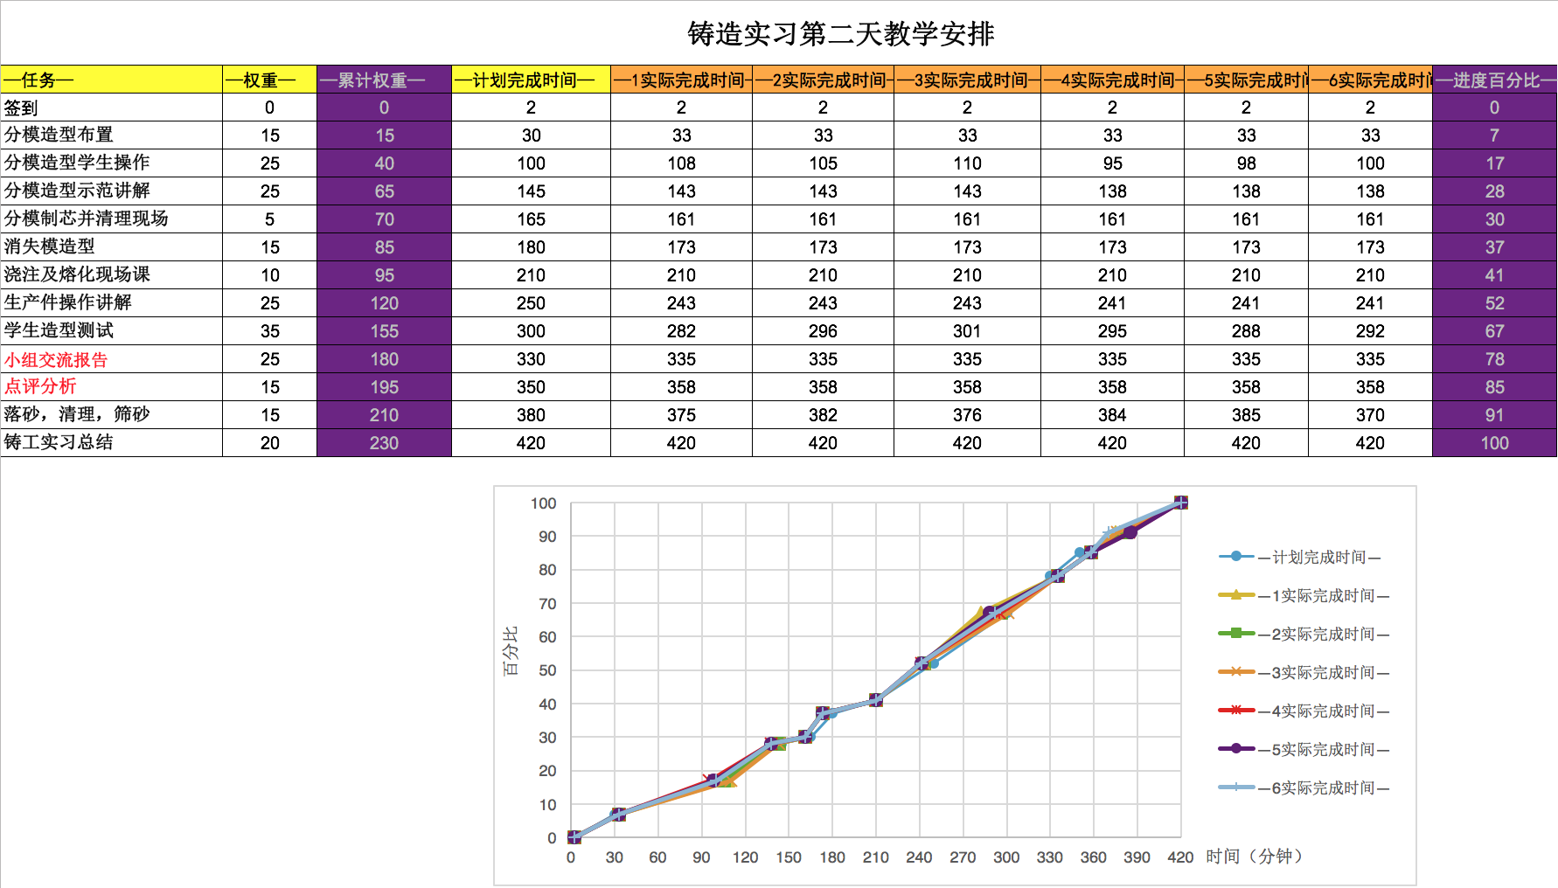
一切从制定计划开始

Slide 25
项目控制流程
修正与调整
制定计划
定义任务
计划执行
运用资源
度量进度
检验时间
完成计划
总结交流
分配资源
完成任务
检验结果
进度比对

Slide 26
计划的制定

Slide 28
任务分解
围绕可交付物（Deliverables，或称阶段性成果），而非围绕行动或手段
100%原则，适用于各个层级，各任务、自任务不重不漏
定义任务的细节程度要统一
代码系统、术语前后一致统一

Slide 29
举个例子
铸造实习
确认学生到齐
完成分模学习与实践
完成消失模学习与实践
完成小组交流总结
完成现场清理还原
课程解散
签到
分模造型布置
分模造型学生操作
分模造型示范讲解
分模制芯并清理现场
消失模造型
浇注及熔化现场课
生产件操作讲解
学生造型测试
小组交流报告
点评分析
落砂
清理
筛沙
铸工实习总结

Slide 30
举个例子
铸造实习
确认学生到齐
完成分模学习与实践
完成消失模学习与实践
完成小组交流总结
完成现场清理还原
课程解散
签到
分模造型布置
分模造型学生操作
分模造型示范讲解
分模制芯并清理现场
消失模造型
浇注及熔化现场课
生产件操作讲解
学生造型测试
小组交流报告
点评分析
落砂
清理
筛沙
铸工实习总结
第一层
第二层
第三层

Slide 31
举个例子
铸造实习
确认学生到齐
完成分模学习与实践
完成消失模学习与实践
完成小组交流总结
完成现场清理还原
课程解散
签到
分模造型布置
分模造型学生操作
分模造型示范讲解
分模制芯并清理现场
消失模造型
浇注及熔化现场课
生产件操作讲解
学生造型测试
小组交流报告
点评分析
落砂
清理
筛沙
铸工实习总结
第一层
第二层
第三层
可交付物原则
不重不漏原则
细节统一原则
术语统一原则

Slide 32




紧前关系、依赖关系
含义 | 语法 | 同时性
任务1完成（Finish）后，执行（Start）任务2 | 2:1FS | 无
任务12和任务13同时开始执行（Start） | 13:12SS | 完全
任务23和任务31同时结束（Finish） | 31:23FF | 完全
任务44结束（Finish）前，任务45启动（Start）；提前量为10天（day） | 45:44FS-10d | 部分
1
2
12
13
23
31
44
45

Slide 34

任务所需时间的预估
$$D_{est}=\frac{S+4E+L}{6}$$
D_{est}：预估的任务所需时间
S：最短可能完成的时间
E：预期时间（最有可能的完成时间）
L：最长允许完成时间

Slide 35
动态项目控制 DPC

Slide 36
动态项目控制（DPC）
Dynamic Project Control 动态项目控制
在项目进行过程中对进度的实时评估分析
对偏离计划的进度进行检视，改变分配的资源，导入正轨
通过一系列可视化工具进行决策支持

Slide 37
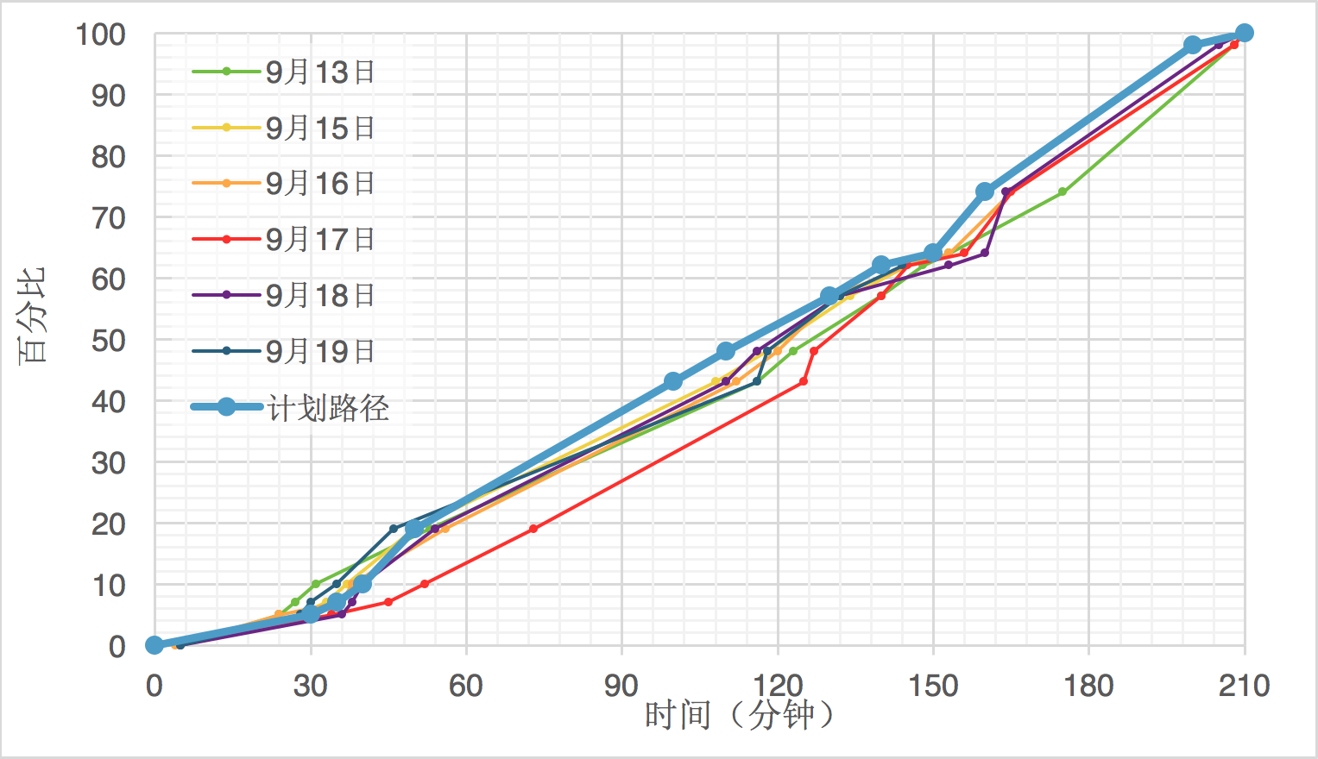

Slide 38
检视项目进度健康状态的S曲线
S型成长曲线
蓝色曲线：计划进度路径
黑色曲线：实际进度路径，圆点代表进度检查点
绿色区域：项目进度-安全
黄色区域：项目进度-不安全
橙色区域：项目进度-很不安全，考虑并采取措施
橙色以下：项目进度-严重问题，必须采取应对措施

Slide 39
- 实际-计划曲线平行 -
项目继续
- 实际进度偏离 -
需要采取行动
增加资源
加班
改善物流，充分备料
改善信息沟通
改善数据同步
- 汇合型曲线 -
实际进度正在恢复
项目继续

Slide 40
不同的项目完成路径——“殊途不同归”
路径A
状态很好
风险低
基本处于绿色安全区域
项目成功完成
进度及时
结果全面
质量优秀
路径A
路径B
状态很差
高风险
进度处于红色危险区
项目失败
虽及时完成，但
任务完成不全面
质量低劣
路径B

Slide 41
谢谢大家！

